Slide 1
Websites
Tabellen

Slide 2
Overzicht
Tag | Description
<table> | Definieert een tabel
<th> | Definieert een kopcel in een tabel
<tr> | Definieert een rij in een tabel
<td> | Definieert een cel in een tabel
<caption> | Definieert een tabelbijschrift
<colgroup> | Specificeert een groep van één of meer kolommen in een tabel voor opmaak
<col> | Specificeert kolomeigenschappen voor elke kolom binnen een <colgroup>-element
<thead> | Groepeert de kopinhoud in een tabel
<tbody> | Groepeert de inhoud in een tabel
<tfoot> | Groepeert de voettekst in een tabel

Slide 3
Tabellen
Tabellen laten ons toe om informatie op een deftige manier te structureren en weer te geven
In een tabel kunnen we zowel tekst als afbeeldingen weergeven
Een tabel verdelen we onder in rijen, kolommen en cellen
De opmaak van deze specifieke elementen doen we later met CSS
We gebruiken tabellen niet om te lay-outen

Slide 4
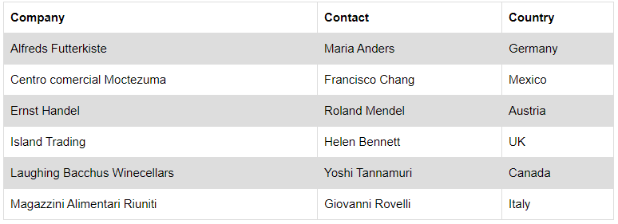
Tabel
Definieer het begin en het einde van een tabel
Je opent een tabel met <table> en sluit met </table>

Slide 5
Table row
Het <tr> element definieert één rij (table row)
Je opent het met <tr> en sluit het met </tr>
Kan enkel voorkomen in een <table>
Een table row zonder table data of table header geeft niets weer
Wil je twee rijen in je tabel?
<table>
<tr></tr>
<tr></tr>
</table>
Emmet: table>tr*2

Slide 6
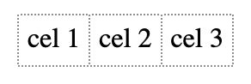
Table data
De <td>-tag definieert één cel in een rij (table data)
Zijn tags die enkel binnen een <table>-tag kunnen voorkomen
Wil je bijvoorbeeld een tabel met één rij en drie cellen?
<table>
<tr>
<td>cel 1</td>
<td>cel 2</td>
<td>cel 2</td>
</tr>
</table>
Emmet: table>tr>td*3{cel $}

Slide 7
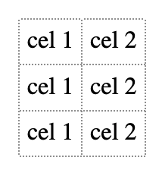
Table data
Wil je bijvoorbeeld een tabel met 3 rijen en twee cellen?
<table>
<tr>
<td>cel 1</td>
<td>cel 2</td>
</tr>
<tr>
<td>cel 1</td>
<td>cel 2</td>
</tr>
<tr>
<td>cel 1</td>
<td>cel 2</td>
</tr>
</table>
Emmet: table>tr*3>td*2{cel $}

Slide 8
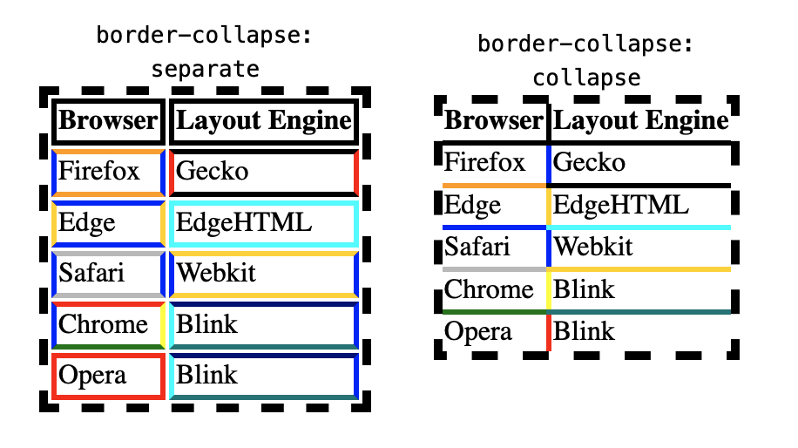
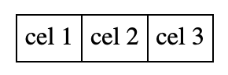
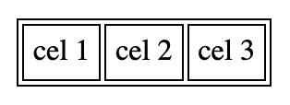
Border
Het border attribuut definieert de dikte, de stijl en de kleur van de buitenrand rond de tabel en de randen rond elke cel
De waarde van de border wordt uitgedrukt in pixels
table {
margin: 1em;
/* 1em means "equal to the current font size" */
border: solid 1px #000;
border-collapse: collapse; /* separate; *
}
td {
border: solid 1px #000;
padding: 5px;
}

Slide 9

Border
Als je het border attribuut niet zelf instelt, worden er geen randen getoond.
<table>
<tr>
<th>Naam</th>
<th>E-mailadres</th>
</tr>
<tr>
<td>Niels Mangelschots</td>
<td>Stijn Willekens</td>
</tr>
<tr>
<td>niels.mangelschots@thomasmore.be</td>
<td>stijn.willekens@thomasmore.be</td>
</tr>
</table>

Slide 10
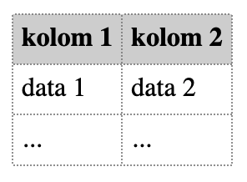
Table header
De <th>-tag definieert één cel in een rij (table header)
Zijn tags die enkel in een <table> kunnen voorkomen
Tekst van <th>-tag is standaard vetgedrukt en gecentreerd
Wil je bijvoorbeeld een tabel met één rij en twee cellen vetgedrukt in de header?
th {
border: dotted 1px gray;
padding: 5px;
background-color: lightgray;
}
<table>
<tr>
<th>kolom 1</th>
<th>kolom 2</th>
</tr>
<tr>
<td>data 1</td>
<td>data 2</td>
</tr>
<tr>
<td>...</td>
<td>...</td>
</tr>
</table>
Emmet: table>tr>th{kolom $}*2^tr>td{data $}^tr>td{...}*2

Slide 11
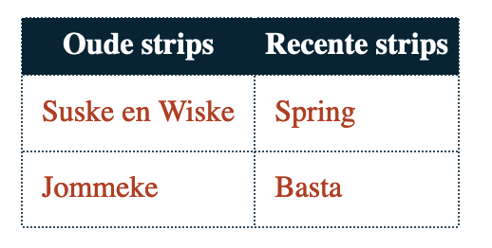
Voorbeeld tabel-simpel.html
<table class=”strips">
<tr>
<th>Oude strips</th>
<th>Recente strips</th>
</tr>
<tr>
<td>Suske en Wiske</td>
<td>Spring</td>
</tr>
<tr>
<td>Jommeke</td>
<td>Basta</td>
</tr>
</table>
table.strips {
margin: 1em;
/* 1em means "equal to the current font size" */
border: dotted 1px #00283c;
border-collapse: collapse;
/* separate; */
border-spacing: 0;
}
table.strips td {
border: dotted 1px #00283c;
padding: 10px;
color: #c03d1e;
}
table.strips th {
border: dotted 1px #00283c;
padding: 5px;
background-color: #00283c;
color: white;
}

Slide 12
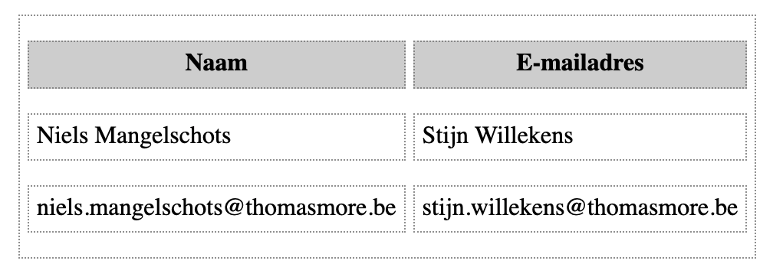
Table border-spacing
Standaard is er een kleine witruimte tussen celranden en tabelrand
Je kan daar van afwijken met het border-spacing attribuut
table.border-spacing {
margin: 1em;
/* 1em means "equal to the current font size" */
border: dotted 1px gray;
border-collapse: separate;
border-spacing: 5px 1rem; /* 5px horizontal spacing, 1rem vertical spacing */
}
<table class=”border-spacing">
<tr>
<th>Naam</th>
<th>E-mailadres</th>
</tr>
<tr>
...

Slide 13
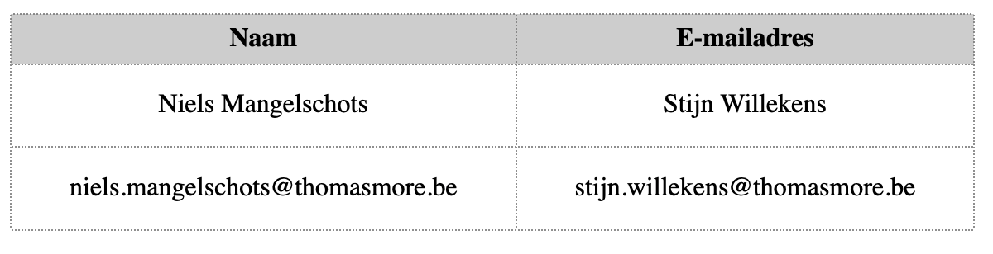
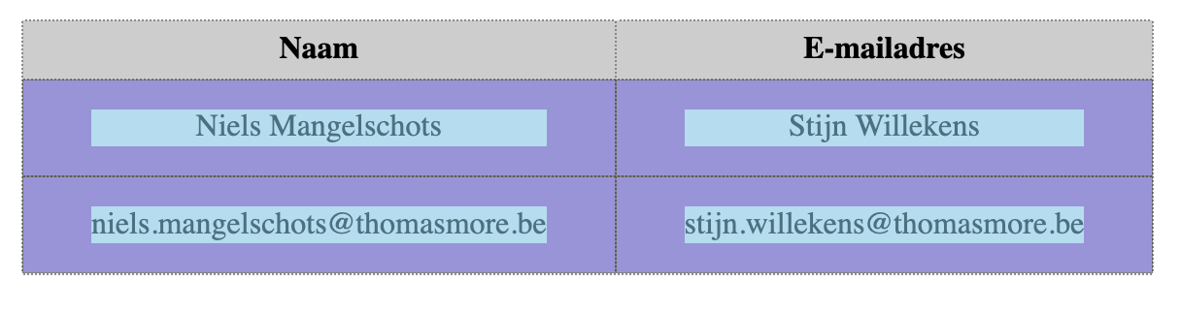
Cell padding
Geef witruimte rond de tekst in een cel via CSS met de padding eigenschap
table.border-spacing {
margin: 1em;
/* 1em means "equal to the current font size" */
border: dotted 1px gray;
border-collapse: collapse;
}
table.cell-padding td {
border: dotted 1px gray;
padding: 15px 35px; /* 15px TB, 35px LR */
text-align: center;
}
<table class="cell-padding">
<tr>
<th>Naam</th>
<th>E-mailadres</th>
</tr>
<tr>
...

Slide 14
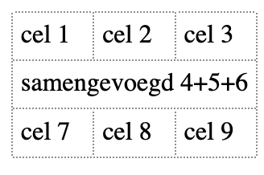
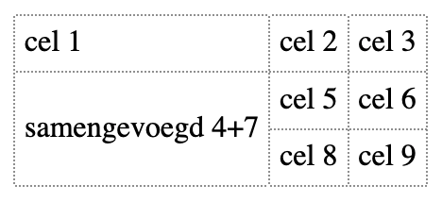
Samenvoegen van cellen tabel-colspan-rowspan.html
Je kan cellen samenvoegen in tabellen
Colspan
Kolommen samenvoegen
Rowspan
Rijen samenvoegen

Slide 15
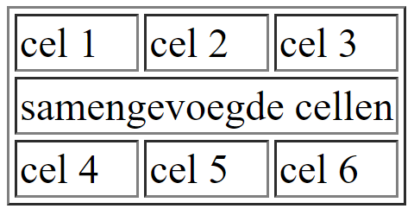
Table colspan tabel-colspan-rowspan.html
Analyseer hoe de tabel is opgebouwd
3 rijen
Elke rij heeft 3 cellen, behalve de 2erij, daar zijn 3 cellen naast elkaar samengevoegd

Slide 16
Table colspan tabel-colspan-rowspan.html
<table class="border">
<tr>
<td>cel 1</td>
<td>cel 2</td>
<td>cel 3</td>
</tr>
<tr>
<td colspan=”3">samengevoegd 4+5+6</td>
</tr>
<tr>
<td>cel 7</td>
<td>cel 8</td>
<td>cel 9</td>
</tr>
</table>

Slide 17
Table rowspan tabel-colspan-rowspan.html
Analyseer hoe de tabel is opgebouwd
3 rijen
Rij 1 heeft 3 cellen
Rij 2 heeft 3 cellen
Rij 3 heeft 2 cellen

Slide 18
Table rowspan tabel-colspan-rowspan.html
<table class="border">
<tr>
<td>cel 1</td>
<td>cel 2</td>
<td>cel 3</td>
</tr>
<tr>
<td rowspan="2">samengevoegd 4+7</td>
<td>cel 5</td>
<td>cel 6</td>
</tr>
<tr>
<td>cel 7</td>
<td>cel 8</td>
<td>cel 9</td>
</tr>
</table>

Slide 19
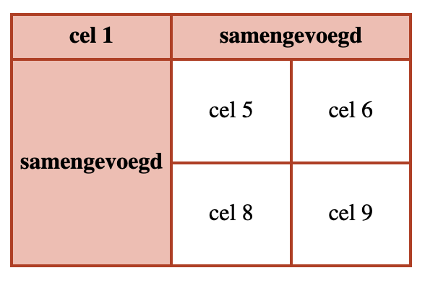
Opdracht 1
Ontwerp onderstaande volgende tabel.
Gebruik th-elementen om de cellen met achtergrondkleur en nadruk op te maken.

Slide 20
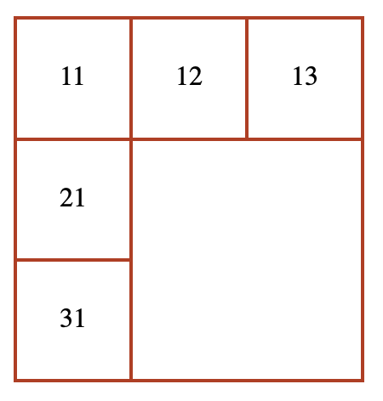
Opdracht 2
Ontwerp onderstaande tabel.

Slide 21
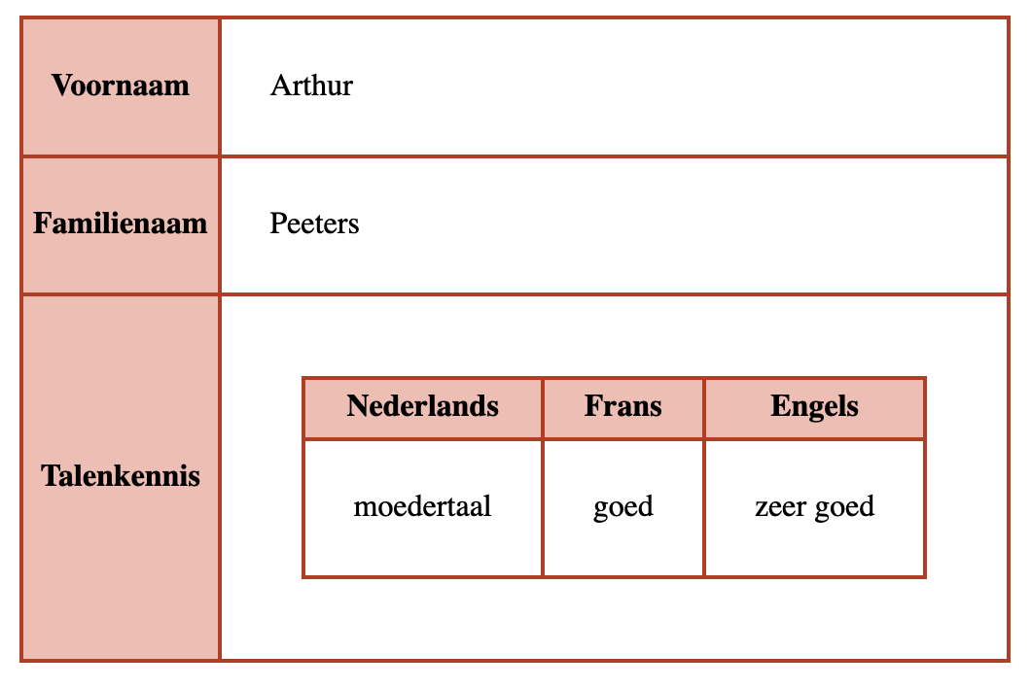
Geneste tabellen
Het is mogelijk om in een cel van een tabel een andere tabel ontwerpen.
Het gebruik van geneste tabellen wordt over het algemeen afgeraden vanwege betere technieken die zijn ontwikkeld, zoals CSS grid en flexbox.

Slide 22
Opdracht 3
Ontwerp nu zelf onderstaande geneste tabellen.

Slide 23
Toegankelijke websites
Tabellen zijn moeilijk voor mensen die surfen met een schermlees-programma, voor mensen die niet goed kunnen lezen
Je moet tabellen toegankelijker maken door voldoende beschrijvingen mee te geven aan de tabel

Slide 24
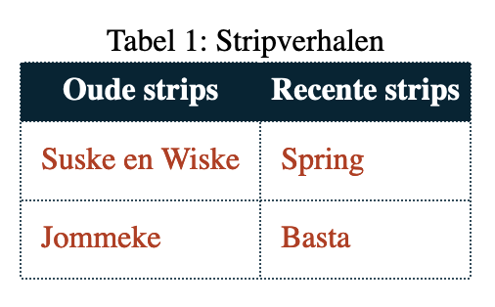
Table caption tabel-caption.html
Met de caption-tag definieer je een bijschrift bij je tabel
Een caption is een tag dat enkel binnen een <table>-tag kan voorkomen vóór de code van de eerste rij
Komt standaard gecentreerd boven de tabel

Slide 25
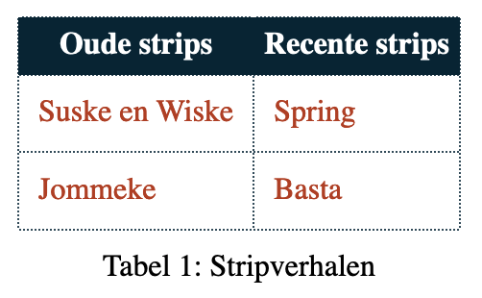
Table caption align tabel-caption.html
<table class=”strips">
<caption>Tabel 1: Stripverhalen</caption>
<tr>
<th>Oude strips</th>
<th>Recente strips</th>
</tr>
<tr>
<td>Suske en Wiske</td>
<td>Spring</td>
</tr>
<tr>
<td>Jommeke</td>
<td>Basta</td>
</tr>
</table>
caption {
padding: 10px;
caption-side: bottom;
}

Slide 26
Good to know
Blokelementen zoals <div>, <p>, <h1>, <h2> mogen in tabelcellen voorkomen
Een afbeelding mag in een tabelcel staan zonder dat daar nog een ander blokelement rond staat

Slide 27
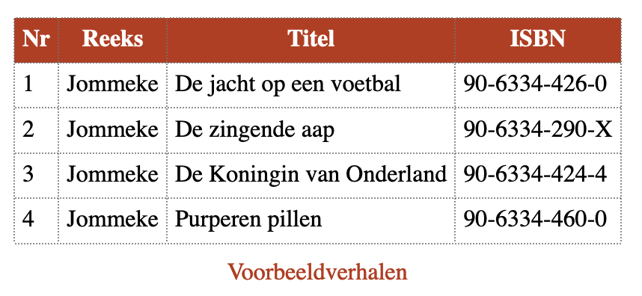
Table column element voorbeeldtablecolgroup.html
Open het voorbeeld voorbeeldtablecolgroup.html in je browser.
Kolommen zijn zo breed als de inhoud van de kolom

Slide 28
Table column element voorbeeldtablecolgroup.html
Met de <col/>-tag kun je zelf kolom per kolom controle houden over de breedte van de kolom
Als je de <col/>-tag gebruikt, moet dat na de <table>-tag, na de <caption>-tag (als die er is) en voor de eerste rij
<col class="nr">
<col />
<col span="2" class="velden" />
.nr {
width: 75px;
background-color: #f4ddd7;
}
.velden {
width: 350px;
background-color: #fdfabe;
}

Slide 29
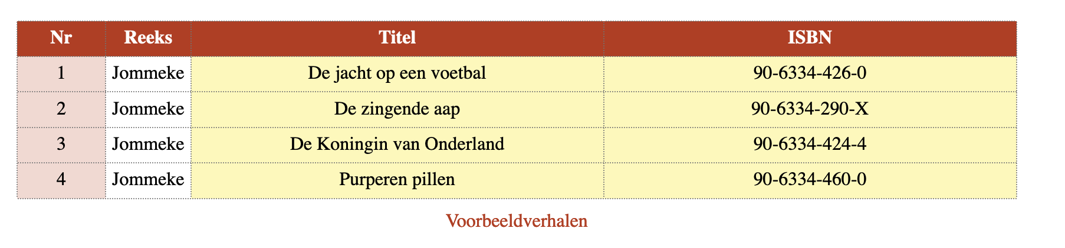
Table column element voorbeeldtablecolgroup.html
In de browser

Slide 30
Table column element voorbeeldtablecolgroup.html
Verklaring van de code
De eerste kolom krijgt als breedte 75px en een lichtroze achtergrond
Voor de tweede kolom mag de browser de breedte bepalen
De derde en de vierde kolom krijgen 350px als breedte en een lichtgele achtergrond
<table class="border">
<caption>
Voorbeeldverhalen
</caption>
<col class="nr">
<col />
<col span="2" class="velden" />
<tr>
.nr {
width: 75px;
background-color: #f4ddd7;
}
.velden {
width: 350px;
background-color: #fdfabe;
}

Slide 31
Table column group element voorbeeldtablecolgroup.html
Met <colgroup> kun je aangeven welke kolommen bij elkaar horen
<colgroup> schrijf je voor de code voor de eerste rij
<colgroup> schrijf je rond <col/>-tags
Als je met <colgroup> werkt, moet je alle <col/>-tags in een <colgroup>-groep onderbrengen
<table class="border">
<caption>
Voorbeeldverhalen
</caption>
<colgroup>
<col class="first">
<col class="second">
<col class="third">
</colgroup>
<colgroup class="other">
<col span="5">
</colgroup>
<tr>

Slide 32
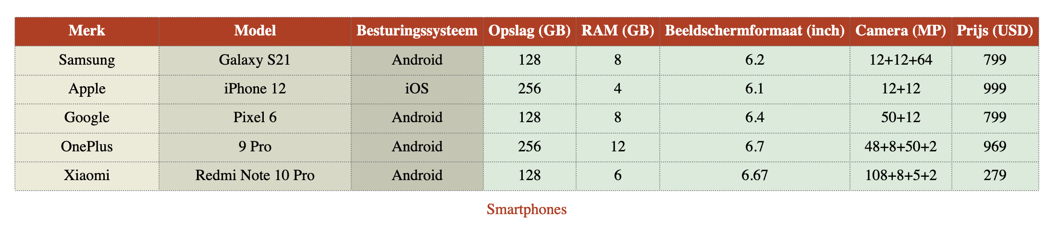
Table column group element voorbeeldtablecolgroup.html
Bekijk de opmaak van onderstaande tabel in VSC en de browser.
col.first {
width: 150px;
background-color: #eed;
}
col.second {
width: 200px;
background-color: #ddc;
}
col.third {
width: 100px;
background-color: #ccb;
padding-left: 1em;
}
colgroup.other col {
background-color: #ded
}

Slide 33
Pair programming
Programmeren in duo’s
Twee programmeurs die samen werken aan hetzelfde stuk code
Er is sprake van een duidelijke rolverdeling
Eerste programmeur is degene die het toetsenbord bedient en de code daadwerkelijk schrijft
Tweede programmeur heeft een controlerende en vooruitdenkende taak
Fouten worden snel opgemerkt en verwijderd
Regelmatig wisselen de 2 programmeurs van rol
Sterke punten van beide programmeurs worden benut

Slide 34
Oefeningen
Individueel of pair programming

